Slide 1
과목_학년학기_단원 | suhi_h_0402_03
차시명 | 04 소수의 크기를 비교해 볼까요
파일명 | suhi_h_0402_03_0004
검토 | 담당
수학팀 | 오승태
문서 HISTORY
번호 | 버전 | 문서 작성일 | 내용 비고 | 작성자 (내선번호) | 검토자
1 | V 1.0 | 2022.06.02 | 문서 발생 | 김범수
2 | V 2.0 | 2022.06.23 | 1차 수정 | 오승태
3 | V 2.0 | 2022.06.23 | 2차 검토 |  | 김예림
4 | V 3.0 | 2022.06.23 | 2차 수정 | 오승태
5
6
7
8
9
10
11

Slide 2
학습 단계 | 파일명 | 페이지 정보 | 프레임 수 | 자료 형태 (동영상, 애니메이션, 노래)
 | suhi_h_0402_03_0004.html | 수학 익힘 44~45쪽 | 1 | Html5
총 프레임 수 |  |  | 1

Slide 3

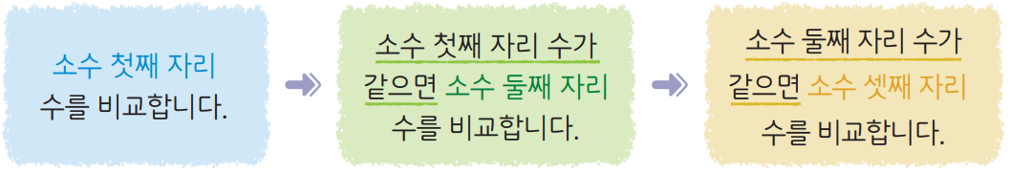


Θ Description & Function
소수의 크기를 비교해 볼까요 │ 44~45쪽
개념 정리
1
2
3
4
5
6
개념 정리 페이지
이미지에 텍스트는 지우고 새로 쓰기
#1
#2
소수 첫째 자리
수를 비교합니다.
소수 첫째 자리 수가
같으면 소수 둘째 자리
수를 비교합니다.
소수 둘째 자리 수가
같으면 소수 셋째 자리
수를 비교합니다.
0.35 ＜ 0.4
0.43 0.425
0.43 ＞ 0.425
3.164 3.168
3.164 3.168
3.164 ＜ 3.168

Slide 4


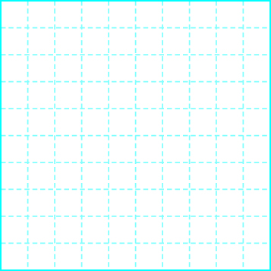
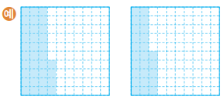




Θ Description & Function
소수의 크기를 비교해 볼까요 │ 44~45쪽
개념 정리
1
2
3
4
5
6
지시문 약물
-볼드: 모눈종이, 클릭
2. 정답 확인 클릭 시 정답 이미지와 예 약물 같이 나타남. 처음에는 보이지 않음.
3. 전자 저작물 기능 동일
3_002_2015개정\수학 4-2 지도서\app\resource\contents_sub\lesson03\ops\3\3_3_1.html
4. 색상 박스
5. 풀이 확인 팝업창(다음 슬라이드)
6. 답 칸 클릭하면 답 나타남. 정답 확인 버튼은 정답 가리기로 토글 됨.
<정답 이미지>
전체 크기가 1인 모눈종이에 주어진 소수만큼 색칠하고, 크기를 비교하여 안에 ＞, ＝, ＜를 알맞게 써넣으세요.
#1
모눈종이를 클릭하세요.
i
#2
#3
#4
0.34
0.25
0.34 0.25
#6
#5
삽화 파일명 | 8.JPG 초등 수학\3_002_2015개정\수학 4-2 지도서\app\resource\data\03\교수 학습 자료\도형 그림 자료

Slide 5

Θ Description & Function
소수의 크기를 비교해 볼까요 │ 44~45쪽
개념 정리
1
2
3
4
5
6
[풀이 확인 버튼 클릭 시 나타나는 화면]
전체 크기가 1인 모눈종이에 주어진 소수만큼 색칠하고, 크기를 비교하여 안에 ＞, ＝, ＜를 알맞게 써넣으세요.
모눈종이를 클릭하세요.
i
풀이
모눈 한 칸의 크기는 0.01이므로 0.34는 34칸을 색칠하고 0.25는 25칸을 색칠합니다.
0.34 0.25
0.34
0.25
0.34 0.25

Slide 6




Θ Description & Function
개념 정리
1
2
3
4
5
6
1. 지시문 약물
-볼드 : 숫자, 드래그
2. 드래그 앤 드롭. 전자저작물 기능 동일
3_002_2015개정\수학 4-2 지도서\app\resource\contents_sub\lesson03\ops\3\3_3_2.html
3. 이너 버튼(2 페이지)
4. 풀이 확인 버튼(다음 슬라이드)
5. 답 칸 클릭하면 답 나타남. 정답 확인 버튼은 정답 가리기로 토글 됨.
2.346과 2.368을 수직선에 나타내고, 크기를 비교하여 안에 ＞, ＝, ＜를 알맞게 써넣으세요.
#1
숫자를 드래그하세요.
i
2.346 2.368
#2
2.34
2.35
2.36
2.37
2.346
2.368
#4
#5
#3
삽화 파일명 | 3_3_2.svg / 이미지 내 텍스트 새로 써주세요. 3_002_2015개정\수학 4-2 지도서\app\resource\contents_sub\lesson03\ops\3\images\3_3

Slide 7
Θ Description & Function
개념 정리
1
2
3
4
5
6
[풀이 확인 버튼 클릭 시 나타나는 화면]
2.346과 2.368을 수직선에 나타내고, 크기를 비교하여 안에 ＞, ＝, ＜를 알맞게 써넣으세요.
숫자를 드래그하세요.
i
2.346 2.368
풀이
2.34
2.35
2.36
2.37
수직선에서 눈금 한 칸은 0.001이므로
2.346은 2.34에서 오른쪽으로 6칸 간 곳에 나타내고
2.368은 2.36에서 오른쪽으로 8칸 간 곳에 나타냅니다.
2.346
2.368
삽화 파일명 | 3_3_2.svg / 이미지 내 텍스트 새로 써주세요. 3_002_2015개정\수학 4-2 지도서\app\resource\contents_sub\lesson03\ops\3\images\3_3

Slide 8

Θ Description & Function
개념 정리
1
2
3
4
5
6
검정색 텍스트
2. 풀이 확인 팝업창(다음 슬라이드)
3. 답 칸 클릭하면 답 나타남. 정답 확인 버튼은 정답 가리기로 토글 됨.
2.346과 2.368을 수직선에 나타내고, 크기를 비교하여 안에 ＞, ＝, ＜를 알맞게 써넣으세요.
2.34
2.35
2.36
2.37
#1
2.346
2.368
2.346 2.368
#2
#3

Slide 9
Θ Description & Function
개념 정리
1
2
3
4
5
6
[풀이 확인 버튼 클릭 시 나타나는 화면]
2.346과 2.368을 수직선에 나타내고, 크기를 비교하여 안에 ＞, ＝, ＜를 알맞게 써넣으세요.
2.34
2.35
2.36
2.37
2.346
2.368
풀이
수직선에서 2.368이 2.346보다 오른쪽에 있으므로 2.368이 더 큽니다.
2.346 2.368

Slide 10


Θ Description & Function
소수의 크기를 비교해 볼까요 │ 44~45쪽
개념 정리
1
2
3
4
5
6
1. 풀이 확인 팝업창(다음 슬라이드)
2. 답 칸 클릭하면 답 나타남. 정답 확인 버튼은 정답 가리기로 토글 됨.
소수의 크기를 비교하여 안에 ＞, ＝, ＜를 알맞게 써넣으세요.
0.80 0.8
8.42 3.85
5.23 5.25
6.08 6.18
#1
#2

Slide 11
Θ Description & Function
소수의 크기를 비교해 볼까요 │ 44~45쪽
개념 정리
1
2
3
4
5
6
< 풀이 확인 클릭 시 나타나는 화면>
소수의 크기를 비교하여 안에 ＞, ＝, ＜를 알맞게 써넣으세요.
0.80 0.8
8.42 3.85
풀이
5.23 5.25
6.08 6.18
일의 자리 수를 비교하여 큰 쪽이 더 큽니다. 일의 자리 수의 크기가 같으면 소수 첫째 자리 수를 비교합니다. 소수 첫째 자리 수가 같으면 소수 둘째 자리 수를 비교합니다.

Slide 12

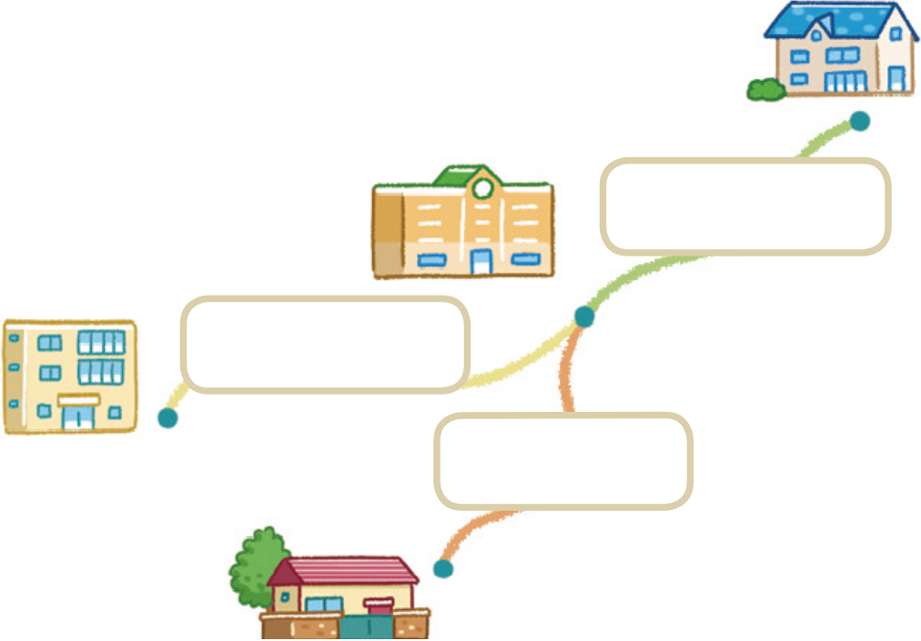
Θ Description & Function
소수의 크기를 비교해 볼까요 │ 44~45쪽
색상 박스
2. 풀이 확인 팝업창(다음 슬라이드)
3. 답 칸 클릭하면 답 나타남. 정답 확인 버튼은 정답 가리기로 토글 됨.
개념 정리
1
2
3
4
5
6
집에서 학교까지의 거리가 가장 가까운 친구의 이름을 써 보세요.
은하네 집
#1
학교
1.202 km
우주네 집
1.257 km
1.35 km
하늘이네 집
은하
#2
#3
삽화 파일명 | 3_3_4.svg / 이미지 내 텍스트 새로 써주세요. 3_002_2015개정\수학 4-2 지도서\app\resource\contents_sub\lesson03\ops\3\images\3_3

Slide 13
Θ Description & Function
소수의 크기를 비교해 볼까요 │ 44~45쪽
[풀이 확인 버튼 클릭 시 나타나는 화면]
개념 정리
1
2
3
4
5
6
집에서 학교까지의 거리가 가장 가까운 친구의 이름을 써 보세요.
은하네 집
학교
1.202 km
우주네 집
1.257 km
1.35 km
풀이
1.257＜1.35, 1.202＜1.257이므로 집에서 학교까지의 거리가 가장 가까운 친구는 은하입니다.
하늘이네 집
은하

Slide 14


Θ Description & Function
소수의 크기를 비교해 볼까요 │ 44~45쪽
1. 풀이 확인 팝업창(다음 슬라이드)
2. 답 칸 클릭하면 답 나타남. 정답 확인 버튼은 정답 가리기로 토글 됨.
개념 정리
1
2
3
4
5
6
카드 을 한 번씩 모두 사용하여 소수 세 자리 수를 만들려고 합니다. 만들 수 있는 가장 큰 수를 구해 보세요.
7.652
#1
#2
삽화 파일명 | numCard_etc.png 3_002_2015개정\수학 4-2 지도서\app\resource\contents_sub\lesson03\ops\include\math\images\numCard

Slide 15
Θ Description & Function
소수의 크기를 비교해 볼까요 │ 44~45쪽
개념 정리
1
2
3
4
5
6
< 풀이 확인 클릭 시 나타나는 화면>
카드 을 한 번씩 모두 사용하여 소수 세 자리 수를 만들려고 합니다. 만들 수 있는 가장 큰 수를 구해 보세요.
7.652
풀이
카드를 한 번씩 모두 사용하여 만들 수 있는 가장 큰 소수 세 자리 수는 일의 자리에 가장 큰 수가, 소수 첫째 자리에는 두 번째로 큰 수가, 소수 둘째 자리에는 세 번째로 큰 수가, 소수 셋째 자리에는 가장 작은 수가 들어가야 하므로 7.652입니다.

Slide 16


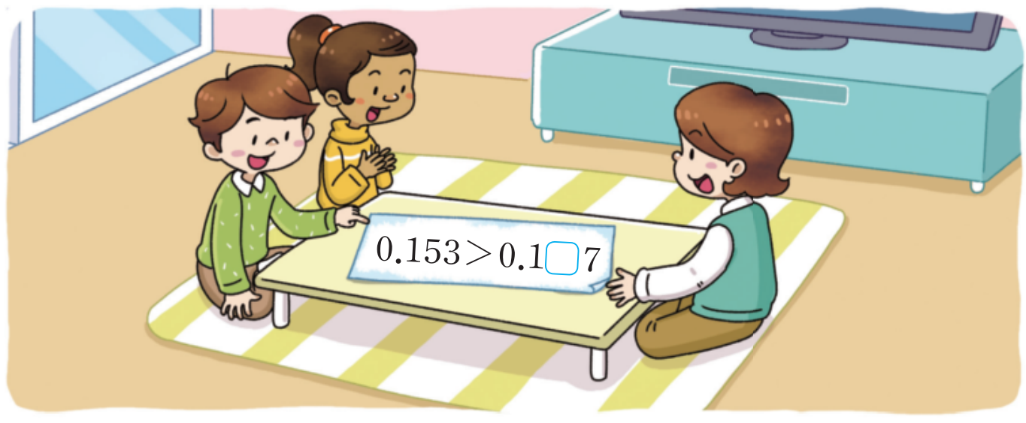
Θ Description & Function
소수의 크기를 비교해 볼까요 │ 44~45쪽
1. 풀이 확인 팝업창(다음 슬라이드)
2. 답 칸 클릭하면 답 나타남. 정답 확인 버튼은 정답 가리기로 토글 됨.
개념 정리
1
2
3
4
5
6
1부터 9까지의 자연수 중에서 안에 들어갈 수 있는 수를 모두 구해 보세요.
0.153 ＞ 0.1 7
1, 2, 3, 4
#1
#2
삽화 파일명 | 3_3_6.svg / 이미지 내 텍스트 새로 써주세요. 3_002_2015개정\수학 4-2 지도서\app\resource\contents_sub\lesson03\ops\3\images\3_3

Slide 17
Θ Description & Function
소수의 크기를 비교해 볼까요 │ 44~45쪽
[풀이 확인 버튼 클릭 시 나타나는 화면]
개념 정리
1
2
3
4
5
6
1부터 9까지의 자연수 중에서 안에 들어갈 수 있는 수를 모두 구해 보세요.
풀이
0.153 ＞ 0.1 7
0.153보다 작은 수가 되려면 소수 둘째 자리에 5보다 작은 수가 들어가야 합니다. 따라서 1부터 9까지의 자연수 중에서 안에 들어갈 수 있는 수는 1, 2, 3, 4입니다.
1, 2, 3, 4

